Slide 1
Caso clínico DIGESTIVO
Sofía Viñola Hernández
Aprobado por Dr. Ildefonso Mozas

Slide 2
Varón de 82 años que acude a urgencias por deposiciones negras, pegajosas y malolientes de 4 días de evolución.
No RAMc. HTA, DM tipo 2 y DLP en tratamiento.
Ingreso 20/03/2019 por HDA: Úlcera duodenal y duodenitis eritematosa-hiperémica.
Tto habitual: Lacipidino 4mg, Atorvastatina 10mg, Hidrocloruro de metformina 850mg, Sulfato ferroso 105mg, Ranitidina 300mg, Omeprazol 20mg.
AP

Slide 3
Tª 36,9ºC TA 111/65 FC 71lpm Sat O2 97%
CyO. BEG. NN, NH, NC. ACP: anodina. MMII sin alteraciones.
Abdomen: blando y depresible. Molestias a la palpación en epigastrio. No signos de irritación peritoneal. No se palpan masas ni megalias.
Tacto rectal: mínima cantidad de restos de color negro.
AS: Hb 11,3g/dL (11,4g/dL al alta previa). Urea no aumentada con respecto al alta previa.
Rx abdominal sin hallazgos.
Se solicita gastroscopia.
EF
PC

Slide 4
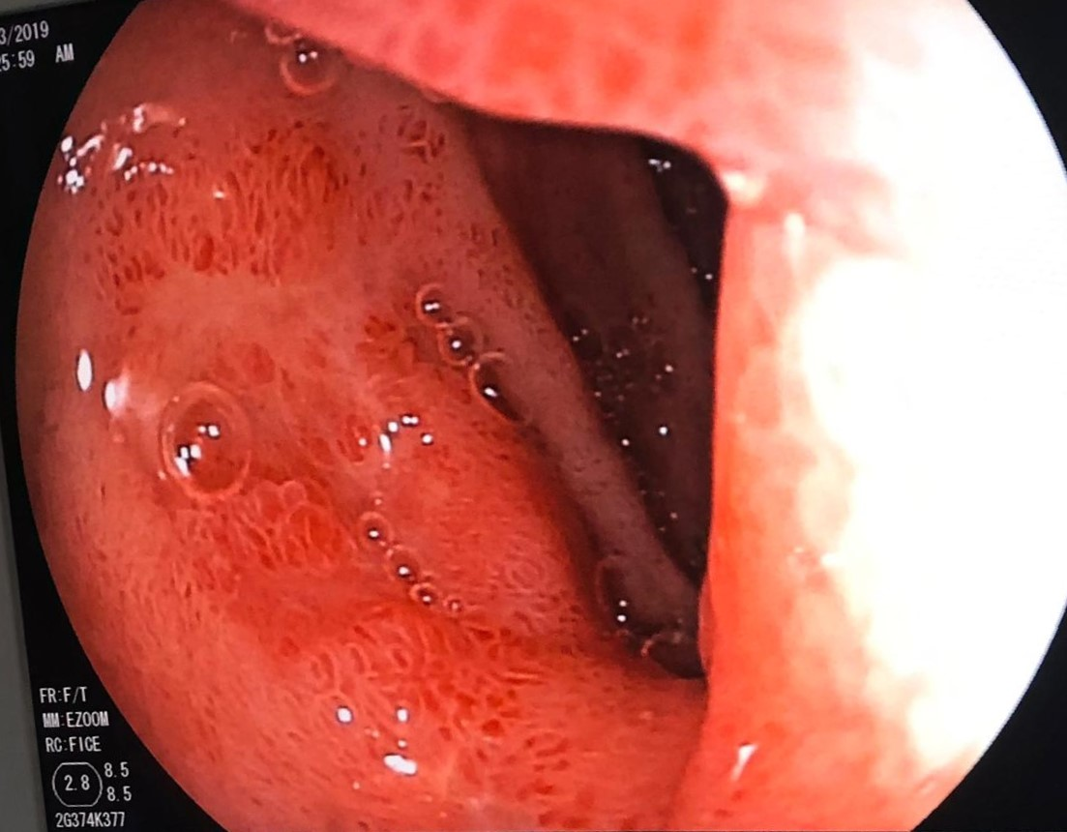

Slide 5
Gastroscopia: Duodeno congestivo y eritematoso, con dos úlceras cubiertas de fibrina.
Dx: 2 úlceras duodenales FORREST III
Las úlceras reciben el grado III en la clasificación de Forrest porque están completamente cubiertas de fibrina. Esto implica que es poco probable que el sangrado provenga de estas úlceras duodenales.

